Slide 1
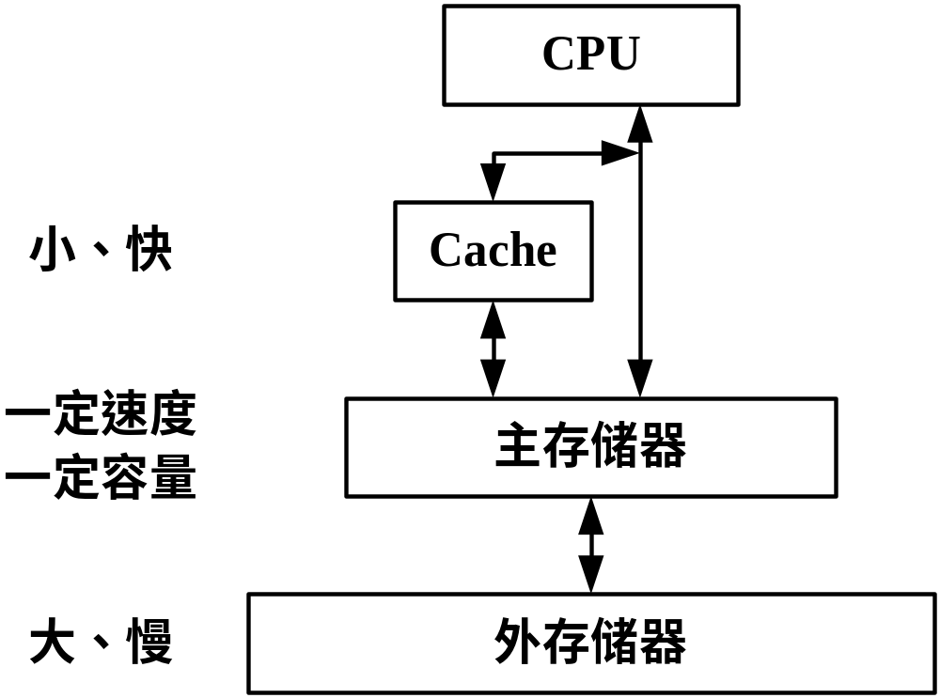
第31讲 Cache层次设计
存储系统

Slide 2
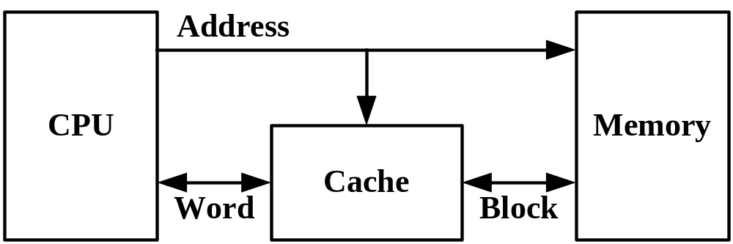
与处理器相比，主存的速度非常低。
一个有效的解决办法——高速缓存Cache。
对程序员透明

Slide 3
怎样才能使整个存储系统在逻辑上是一个整体？
存储器层次结构中必须满足信息的三个主要特性：
  包含性
  一致性
  局部性

Slide 4
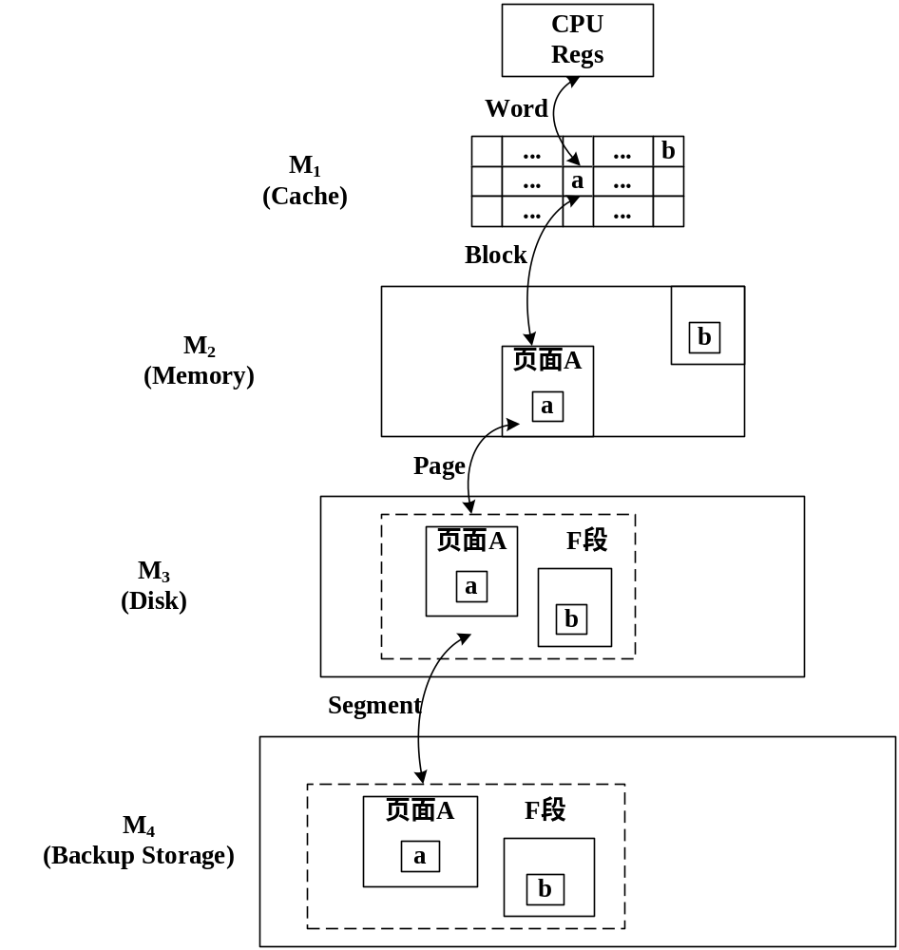
包含性（inclusion）
存放在存储器层次M₁, M₂, ..., M_{n}中的信息满足：M₁(信息) ⊆ M₂(信息) ⊆ ... ⊆ M_{n}(信息)

Slide 5
2、一致性（Coherence）
要求同一信息项与后继存储器层次中的副本是一致的，否则会出现灰色数据。
例如，在Cache中的一个字被修改过，那么在所有更高层次中该字的副本也必须立即或最后加以修改。

Slide 6
高速缓存机制的有效性是以计算机程序引用的局部性特征为基础的。
3、局部性（Locality）
时间局部性
如果一个数据或指令被访问，那么在不久的将来它可能再次被访问；
空间局部性
如果一个单元被访问，那么其相邻的地址单元不久会被访问。

Slide 7
例：求SUM=1²+2²+3²+…+100²
XOR AX, AX
MOV CX，100
MOV DX，0
LEA SI, NUM₁
OK: MOV AL, [SI]
MOV BL, AL
MUL BL
ADD DX，AX
INC SI
LOOP OK
MOV SUM，DX
HLT
时间局部性：
  指令循环
  CX多次被访问
空间局部性
  指令顺序执行
  数据依次访问

Slide 8
地址映像
Cache需解决的问题：
主存的一个块放在Cache什么地方？
若一个块在Cache中如何查找？
若未命中作何处理？
如何保证信息的一致性？
查找方法
替换算法
写策略

Slide 9
1、地址映像
映像：指主存与Cache位置的对应关系
(1) 直接映像
主存一个块放在Cache的指定位置；
将主存和Cache分成若干块（大小相等）；
主存块数是Cache块数的整数倍；
主存块顺序地分配在Cache块地址上。

Slide 10
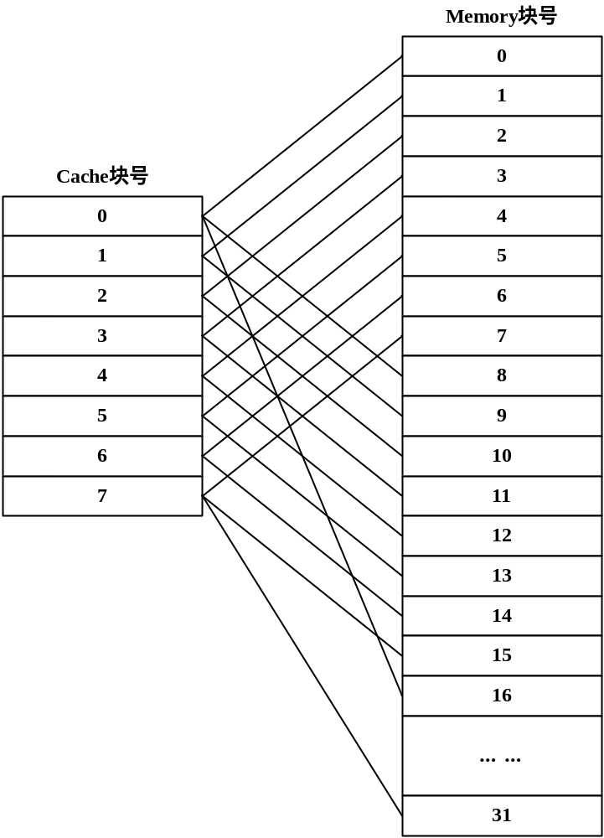
例：主存32块，Cache 8块，其映像规则：

Slide 11
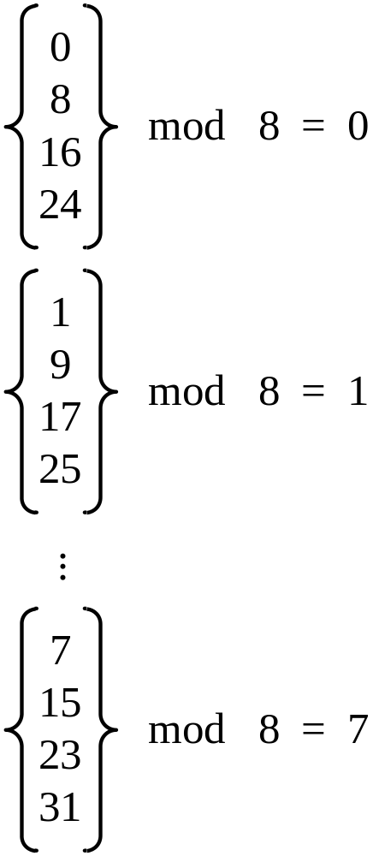
主存的一个块放在Cache的什么位置上呢？
映像关系满足数论中的同余概念，即主存的某一块映像到对8同余的Cache地址上。
Cache块号=主存块号 mod Cache块数

Slide 12
(2) 全相联映像
主存一个块可放在Cache的任何位置；
灵活：可自由地选择Cache块；
Cache得到更有效的利用；
只有当Cache满了，又需要新块时，才将其撤换掉。

Slide 13
(3) 组相联映像
将直接映像和全相联映像相结合。
主存一个块放在Cache唯一组里的任何块。
如，2-way组，即一组含2块。
主存块号顺序地分配在Cache组上。

Slide 14
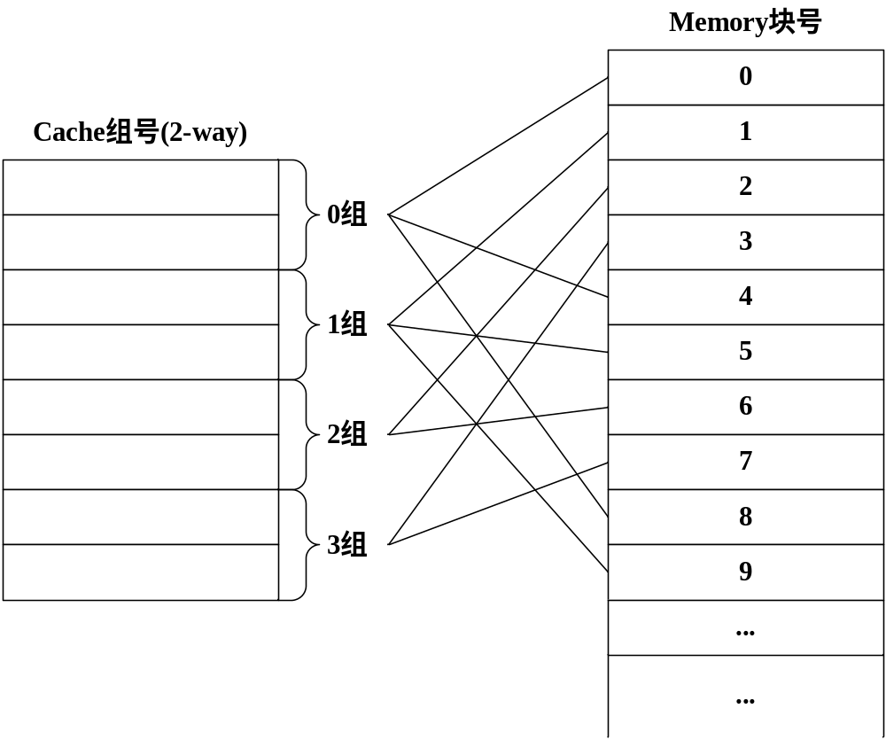
例：主存为32块，Cache分4组，每组2块，其映像规则：
Cache组号=主存块号 mod Cache组数

Slide 15
2、查找方法
若一个块在Cache中如何找到它？
计算机的访问是按主存地址进行的。
Cache块的放置是由主存地址决定的。
查找就是在各种不同的映像方式下，如何将主存地址变换成Cache地址的过程。

Slide 16
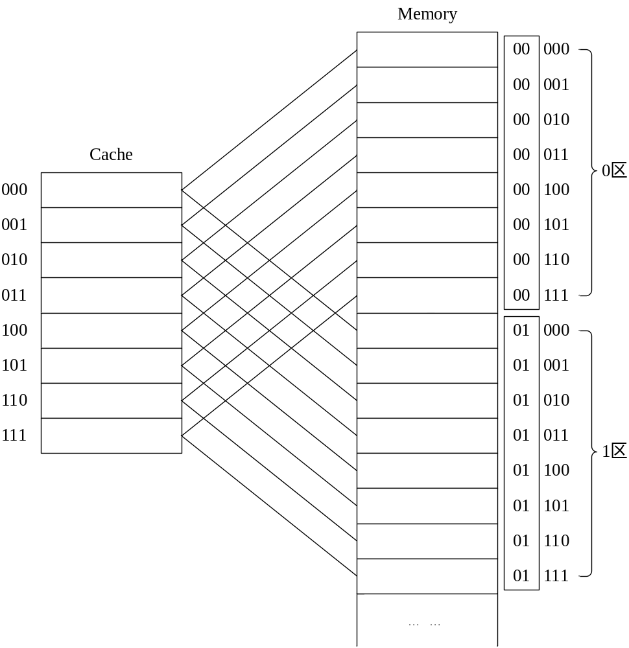
(1) 直接映像下的查找方法
Cache地址：
Cache块号 | 块内地址
主存地址：
主存区号 | Cache块号 | 块内地址

Slide 17
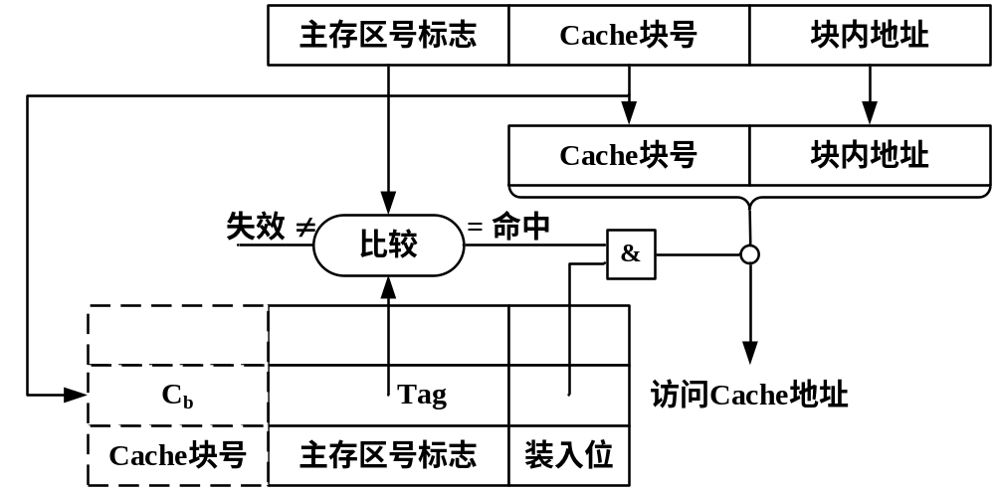
直接映像方式下的查找过程

Slide 18
(2) 全相联映像下的查找方法
主存地址：
Cache地址：
建立目录表记录装入Cache的主存块在Cache的哪一块中，并标明是否装入。
主存块号 | 块内地址
Cache块号 | 块内地址

Slide 19
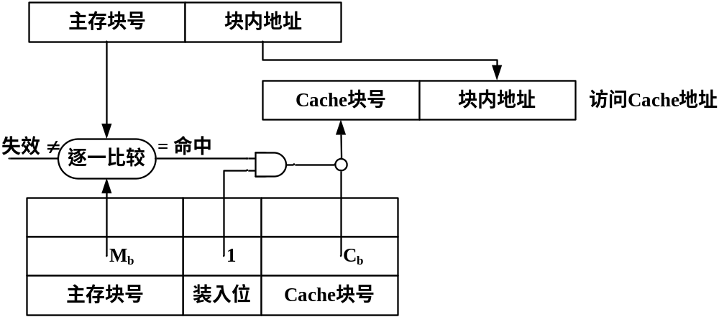
全相联映像下的查找过程
相联存储器

Slide 20
(3) 组相联映像下的查找方法
主存地址：
Cache地址：
需要建立一个目录表，表明主存的一个块究竟放在Cache组内的哪个块中。
主存区号标志 | Cache组号 | 块内地址
Cache组号 | 组内块号 | 块内地址

Slide 21
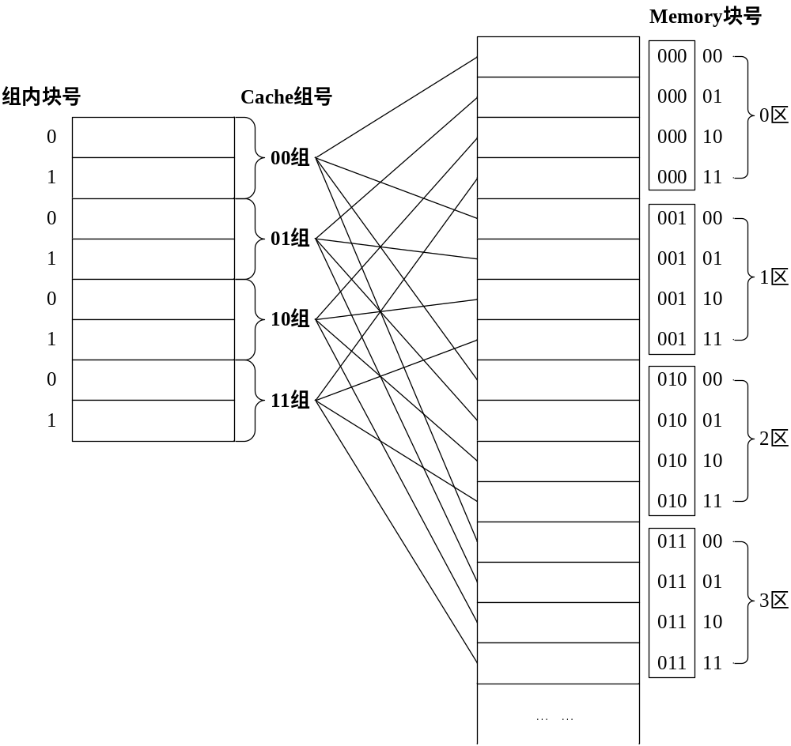

Slide 22
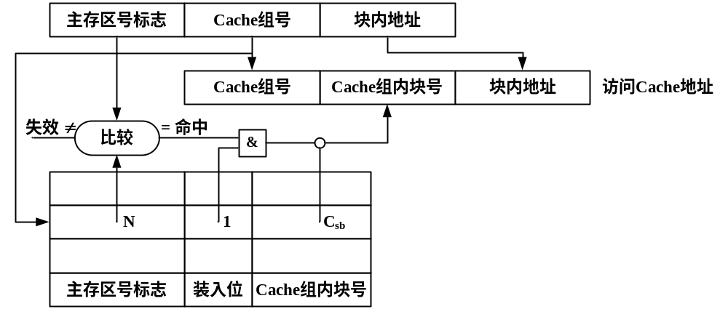
组相联映像下的查找过程

Slide 23
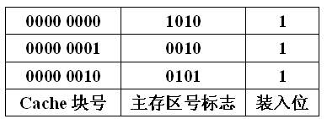
例5.9（直接映像方式）
某机主存容量为1MB，Cache容量为64KB，每个数据块为256个字节。
CPU要顺序访问地址为20114H，50240H，30110H，30138H等4个内存字节单元中的数。
已知目录表的地址内容如图所示。

Slide 24
例5.9（直接映像方式）
(1) 说明Cache结构；
(2) 给出主存与Cache地址结构；
(3) 上述4个数能否从Cache中读取？
  若能，请给出实际访问的Cache地址；
  若不能读取，则进行替换，替换后的目录表如何变化？

Slide 25

例5.9（直接映像方式）
(1) Cache结构为：
64KB/256B=2¹⁶/2⁸=2⁸=256（块）
Cache被划分成256个数据块，每块含256字节。
(2) 主存地址格式为：
Cache地址格式为：

Slide 26


例5.9（直接映像方式）
(3) ① 主存地址：20114H：
命中，Cache地址为：0000 0001 0001 0100，即：0114H
② 主存地址：50240H：
命中，Cache地址为：0240H

Slide 27

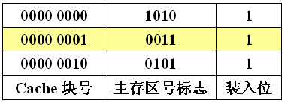
例5.9（直接映像方式）
③ 主存地址：30110H：
未命中，进行唯一替换：
④ 主存地址：30138H
命中，Cache地址为：0138H

Slide 28

例题5.10（组相联映像方式）
某机主存容量为1MB，两路（2-way）组相联方式的Cache容量为64KB，每个数据块为256字节。
CPU要顺序访问地址为20124H，58100H，60140H和60138H等4个内存字节单元中的数。
访问开始前第二组（组地址为1）的内容如下：

Slide 29
例题5.10（组相联映像方式）
(1) 说明Cache的结构（分多少组，组内分多少块）；
(2) 给出主存及Cache的地址格式；
(3) 上述4个数能否直接从Cache中读取？
  若能，请给出实际访问的Cache地址。
(4) 第4个数访问结束时，组内的内容有何变化？

Slide 30


例题5.10（组相联映像方式）
(1) Cache分组：
64KB / (2×256B) = 128(组)，组内2块。
Cache划分成128组， 组内2块，每块256字节。
(2) 主存地址格式：
Cache地址格式：

Slide 31


例题5.10（组相联映像方式）
(3) ① 访问地址：20124H，表示成二进制数：
Cache组号为：000001（即1）
以Cache组号作为索引，得到主存区号标志，比较相等，命中
得到组内块号：0
Cache地址：0224H

Slide 32


例题5.10（组相联映像方式）
(3) ② 访问地址为58100H，表示成二进制数：
Cache组号为：000001（即1）
以Cache组号作为索引，得到主存区号标志，比较相等，命中
得到组内块号：1
Cache地址：0300H

Slide 33


例题5.10（组相联映像方式）
(3) ③ 访问地址为60140H，表示成二进制数：
由Cache组号0000001作为索引，读主存区号不相符，未命中；
根据LRU算法，替换第0块。映像表改为：
Cache地址：0240H

Slide 34


例题5.10（组相联映像方式）
(3) ④ 访问地址为60138H，表示成二进制数：
Cache组号为：000001（即1）
以Cache组号作为索引，得到主存区号标志，比较相等，命中
得到组内块号：0
Cache地址：0238H

Slide 35
例题5.11（全相联映像方式）
有一个Cache系统，字长16位，主存容量为16字×256块，Cache容量为16字×8块，求：
(1) 主存和Cache容量各为多少字节？主存和Cache的字地址各为多少位？
(2) 如果原先已依次装入5块信息，问字地址为338H所在的主存块将装入Cache块的块号及在Cache中的字地址？

Slide 36
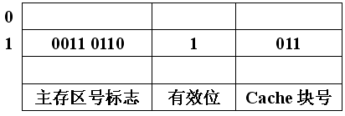
例题5.11（全相联映像方式）
(3) 如果块表中地址为1的行中，标志着36H的主存块号标志（如下表所示），则当CPU送来的主存地址为368H时，是否命中？此时Cache的字地址是多少？

Slide 37
例题5.11（全相联映像方式）
(1) 主存容量=16×256×2=8192（字节）
Cache容量=16×8×2=256（字节）
主存地址格式：
  主存块号字段位数 = log₂256 = 8（位）
  块内地址字段位数 = log₂16 = 4（位）
  则主存的字地址位数 = 8 + 4 = 12（位）
Cache地址格式：
  Cache块号字段位数 = log₂8 = 3（位）
  块内地址字段位数 = log₂16 = 4（位）
  则Cache的字地址位数 = 3 + 4 = 7（位）
主存块号 | 块内地址
Cache块号 | 块内地址

Slide 38


例题5.11（全相联映像方式）
(2) 采用全相联映像，主存地址格式为：
  该主存字所在主存块号为33H；
  已经装入Cache的5个块依次为0~4块；
  该主存块将被装入Cache的第5块。
  根据Cache地址格式：
  在Cache中的字地址为：101 1000（58H）

Slide 39
例题5.11（全相联映像方式）
(3) 主存地址为368H
根据主存地址格式知：主存块号为36H
根据下表，命中第1块，得到Cache块号为3
根据Cache地址格式知：Cache字地址为
011 1000（38H）

Slide 40
3、替换算法
直接映像：无需作任何选择，一个块若被检查未命中，也只有这个块可以被替换。
全相联/组相联：若未命中，需做出选择。
替换策略：
(1) 随机法：随机给出候选替换块
    既反应不了程序执行的局部性，也没有考虑历史块的使用情况，造成失效率较高；
    实现对硬件系统的测试 。

Slide 41
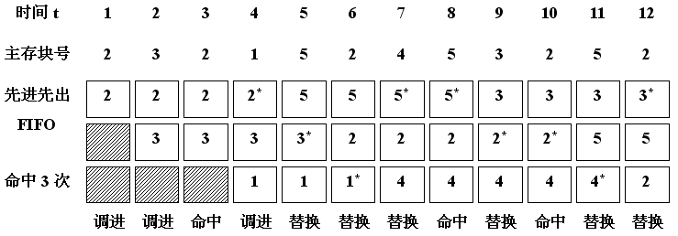
(2) 先进先出法(FIFO)：将最先调入的块替换掉；

Slide 42
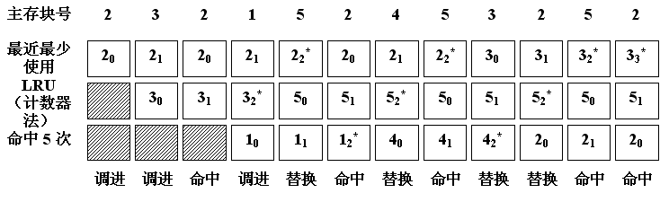
(3) 最近最少使用(LRU)：将近期未被访问的块替换掉；
  计数器法：将最近调入或命中的块的计数值置成0，其余各块的计数值加1。

Slide 43
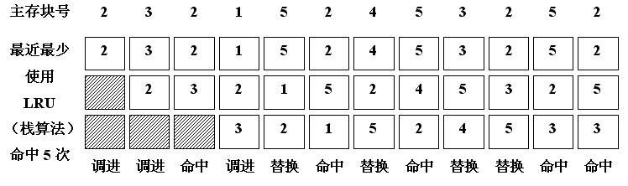
(3) 最近最少使用(LRU)：将近期未被访问的块替换掉；
  栈算法 ：将最近调入或命中的块放入表的顶部。

Slide 44
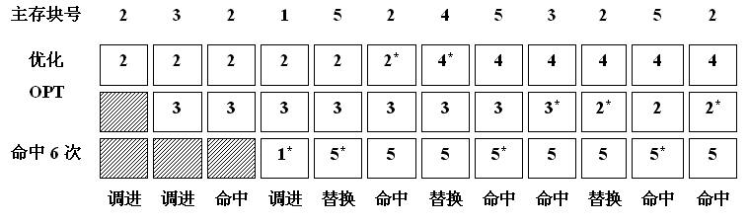
(4) OPT算法：将刚刚使用的块替换掉。

Slide 45
例题5.12（替换算法举例）
有三个Cache存储器，每个Cache由4个块组成，每个块只有一个字。第一个Cache采用直接映像，第二个Cache采用全相联映像，第三个Cache采用2-way组相联映像。
程序执行过程中的块地址流：0，4，3，8，0，8，6，5
试画出三种映像方式下替换过程示意图，并计算三种Cache存储器结构的缺失次数各是多少？（替换时采用LRU算法）

Slide 46
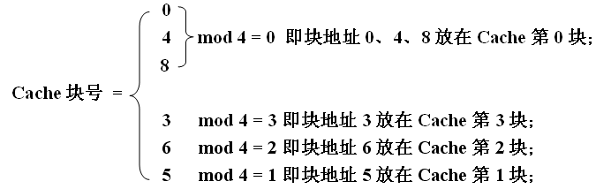
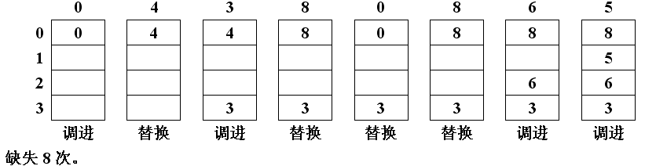
例题5.12（替换算法举例）
(1) 采用直接映像

Slide 47
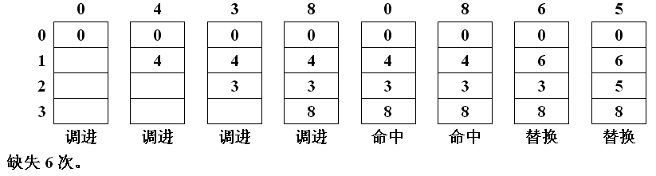
(2) 采用全相联映像

Slide 48
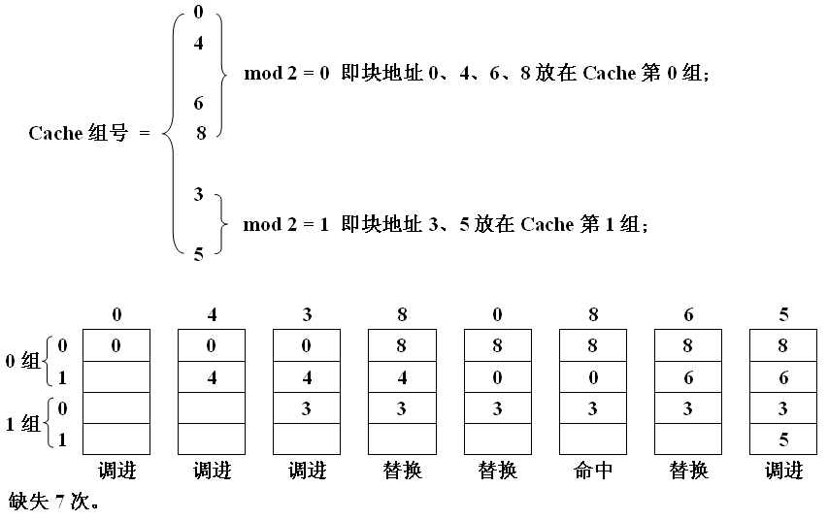
(3) 采用组相联映像

Slide 49
4、写策略
采有“Cache—主存”层次后，一个数据可能出现两个拷贝：一个在Cache中，一个在主存中。
在单机系统中，主存的访问源有两个：CPU和I/O设备。会出现两种情况：
  CPU将Cache内容更新，而存储器的内容未被同时更新；
  I/O设备更新了主存的内容，而Cache仍为原来的数据。

Slide 50
写命中时，两种写回策略：
  写直达法（write – through），信息写入Cache时，同时写入相应的主存单元；
  写回法（write – back），信息只写入Cache，仅当数据移出Cache时，才写回主存。
在遇到循环、过程调用、迭代和嵌套时，写回法有它的独到之处。
当移入一个新块到Cache存储器时，写直达法又要优于写回法。

Slide 51
写未命中时，数据不在Cache中，涉及到“取”的问题：
  写分配法：将相应块调入Cache，再使用写直达法或写回法把数据写入Cache中；
  写不分配法：不将访问块调入Cache，直接写入主存。

Slide 52
命中： 写直达 写回
未命中： 写分配 写不分配
如何配合？
为什么？

